Slide 1
Maanviljelyn leviäminen kirjan sivu 29
Mitä tietoja kartta antaa maanviljelyn leviämisestä?

Slide 2
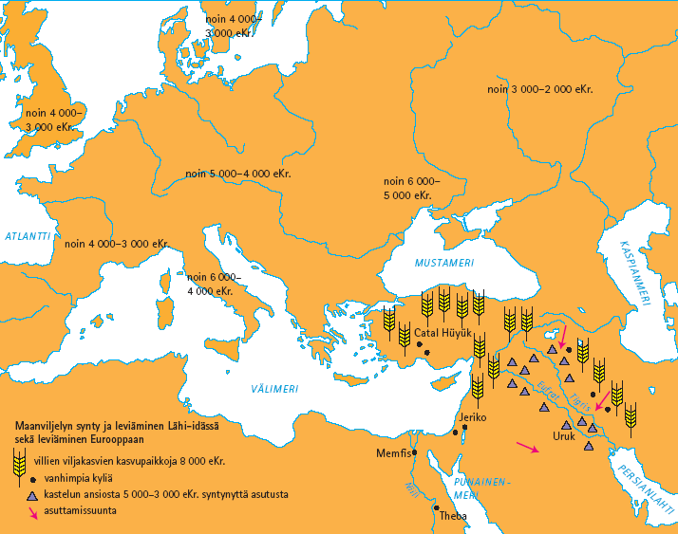

Slide 3
Leviämisen aaltomaisuus
Asutuskeskuksien synty jokilaaksoihin
Viljelyyn siirtymisen ajankohta ja alkupaikka

